Slide 1
Universidade Aberta do SUS – UNASUS
Universidade Federal de Pelotas
Especialização em Saúde da Família
Modalidade a Distância
ATENÇÃO À PUERICULTURA NA UBS POSTO AVANÇADO DA SEDE NO MUNICÍPIO DE SEGREDO, RS
Aluna: Marília J. Segatto
Orientador: Rodrigo Dalke Meucci

Slide 2
DADOS DO MUNICÍPIO
Segredo – RS
Possui uma área territorial de 242 Km²
6.904 habitantes (SIAB, 2011)
5.623 área rural e 1.281 na área urbana
Economia: fumo e feijão

Slide 3
DADOS DA UBS
Localizada na Sede
Estratégia de Saúde da Família
Equipe
Atende 1.184 famílias, sendo composta por 3.773 habitantes, divididos entre área urbana e rural
Livre demanda de consultas médicas

Slide 4
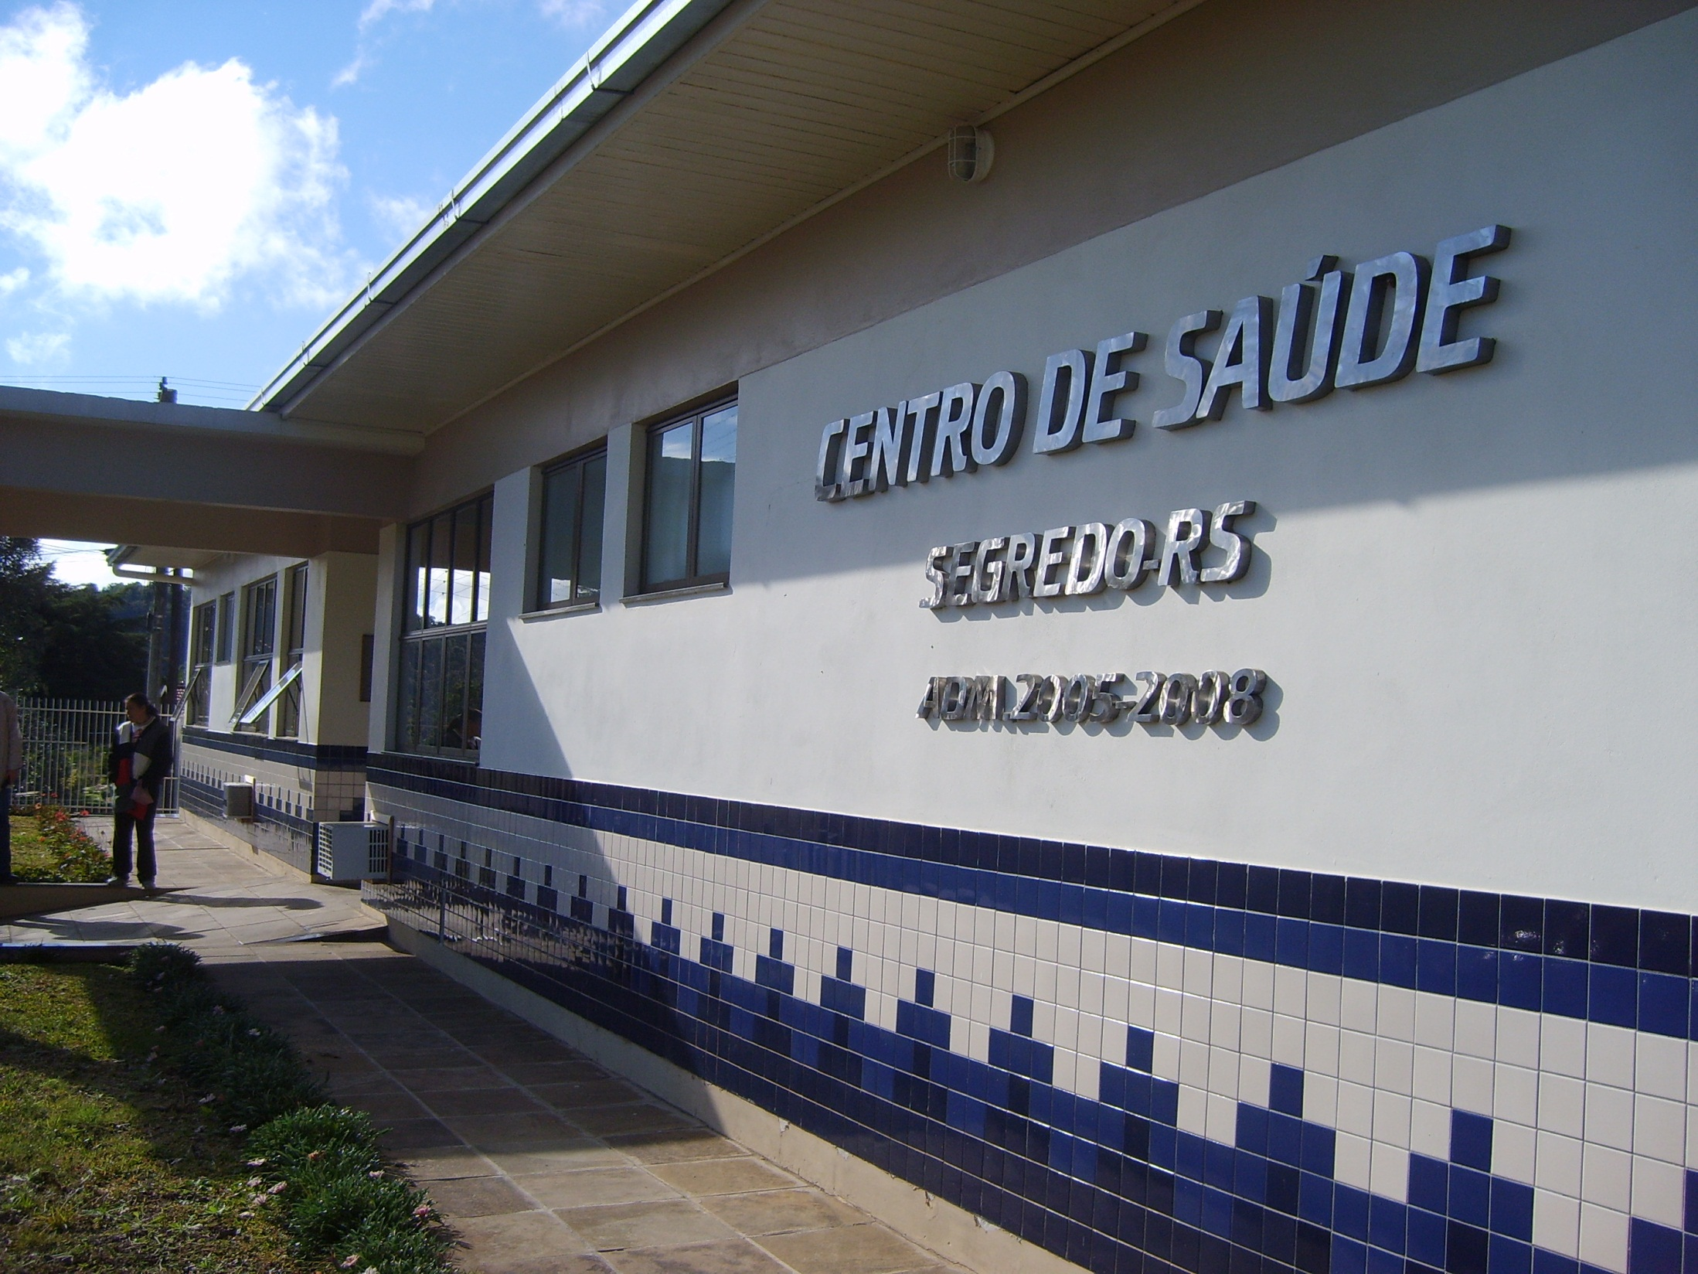

Slide 5
Situação da ação programática na sua Unidade antes da intervenção
cadastradas 31 crianças de 0 a 6 meses
10 realizavam a puericultura
resultando em 32,2%.
apenas 6 estavam com aleitamento materno exclusivo
19,35%

Slide 6
OBJETIVOS
Objetivo Geral
Melhorar a atenção à saúde da criança de 0-6 meses
Objetivos Específicos
Ampliar a cobertura da puericultura em crianças de 0-6 meses de idade
Promover a alimentação saudável – aleitamento materno
Melhorar registros das informações
Melhorar a qualidade no atendimento às crianças de 0-6 meses

Slide 7
METODOLOGIA
Protocolos utilizados para fundamentar a intervenção:
Saúde da Criança: acompanhamento do crescimento e
desenvolvimento infantil (Cadernos de Atenção Básica nº11) e
Saúde da Criança: nutrição infantil (Cadernos de Atenção Básica nº23).

Slide 8
METODOLOGIA
As ações foram registradas através de um formulário
específico para puericultura (ficha espelho de saúde da criança).
E monitoradas mensalmente, através de um formulário
específico criado em uma planilha do Microsoft Excel 2010.

Slide 9
AÇÕES E METAS

Slide 10
Objetivo Geral: Melhorar a atenção à saúde da criança de 0-6 meses |  | EIXOS PEDAGÓGICOS
OBJETIVOS | METAS | M&A | OGS | EP | QPC
Ampliar a cobertura da puericultura em crianças de 0-6 meses de idade | Ampliar para 100% a cobertura da puericultura em crianças de 0-6 meses | Avaliar o número de crianças cadastrados | Cadastramento da população de crianças ente 0 a 6 meses de vida da área adstrita | Capacitar a equipe para desenvolver atividades de educação em saúde e promoção do controle social | Capacitação da equipe no acolhimento da puérpera e da criança
 | Realização da 1ª consulta da criança nos primeiros 15 dias para 100% das crianças cadastradas | Monitorar e avaliar os registros dos Agentes Comunitários de Saúde mensalmente em relação aos nascidos vivos; monitorar o percentual das crianças que ingressaram no programa de puericultura antes dos primeiros 15 dias de vida | Será realizada busca ativa das crianças que não tiverem procurado o serviço 15 dias após a data provável do parto | Informar as mães sobre as facilidades oferecidas na UBS quanto a realização da puericultura
Promover a alimentação saudável – aleitamento materno | Promover o aleitamento materno exclusivo até os 6 meses em 100 % das crianças | Monitorar as atividades de educação em saúde sobre o assunto; Monitorar o percentual de crianças que foi observado mamando na 1ª consulta. | Definir o papel de todos os membros da equipe na promoção do aleitamento materno exclusivo | Orientar a mãe e sua família sobre a importância do aleitamento materno exclusivo | Capacitar à equipe no aconselhamento do aleitamento materno exclusivo e na observação da mamada para correção da “pega”
Melhorar registros das informações | Manter registro na ficha espelho de 100% das crianças que consultam o serviço | Monitorar o registro na ficha espelho de 100% das crianças que consultam o serviço | Implantar a ficha espelho de saúde da criança | Orientar a comunidade sobre seus direitos em relação a manutenção de seus registros de saúde | Treinar a equipe no preenchimento de todos os registros necessários ao acompanhamento da criança na UBS

Slide 11
 |  | EIXOS PEDAGÓGICOS
OBJETIVOS | METAS | M&A | OGS | EP | QPC
Melhorar a qualidade no atendimento às crianças de 0-6 meses | Capacitar 100% dos profissionais de acordo com o protocolo do Ministério da Saúde. | Monitorar o número de profissionais da UBS que não aderiram ao protocolo | Disponibilizar no serviço a versão atualizada do protocolo impresso para que toda equipe possa consultar quando necessário. | Realizar grupos na sala de espera sobre a importância do acompanhamento da puericultura | Treinar a equipe quanto ao manejo ao abordar a mãe e a criança na primeira consulta
 | Avaliar o crescimento em 100% das crianças | Monitorar o percentual de crianças com curva de crescimento abaixo e acima da normalidade, bem como com trajetória descendente | Garantir material adequado para realização das medidas antropométricas | Ensinar pais e responsáveis a ler a curva de crescimento identificando sinais de anormalidade | Treinamento dos ACS para orientar pais e familiares pela criança sobre aleitamento materno exclusivo
Melhorar registros das informações | Manter registro na ficha espelho de 100% das crianças que consultam o serviço | Monitorar o registro na ficha espelho de 100% das crianças que consultam o serviço | Implantar a ficha espelho de saúde da criança | Orientar a comunidade sobre seus direitos em relação a manutenção de seus registros de saúde | Treinamento das técnicas adequadas para realização das medidas; padronização da equipe; treinamento para o preenchimento e interpretação das curvas de crescimento do cartão da criança.

Slide 12
RESULTADOS
META 1: Ampliar para 100% a cobertura da puericultura em crianças de 0-6 meses residentes no território de abrangência da UBS
 |  | INDICADORES (%)
 |  | Mês 1 | Mês 2 | Mês 3 | Mês 4
1 | Proporção de crianças de 0 a 6 meses moradoras no território e cadastradas no programa | 51,7% | 81,3% | 96,8% | 96,2%
 | Numerador: Número total de crianças cadastradas no programa | 15 | 26 | 30 | 25
 | Denominador: Número total de crianças residentes no território (área de abrangência da UBS) | 29 | 32 | 31 | 26

Slide 13
RESULTADOS

Slide 14
RESULTADOS
Meta 2: Realização da 1ª consulta da criança nos primeiros 15 dias para 100% das crianças cadastradas
 |  | Mês 1 | Mês 2 | Mês 3 | Mês 4
2 | Proporção de crianças que realizam a primeira consulta de puericultura nos primeiros 15 dias de vida | 60% | 54% | 47% | 68%
 | Numerador: número de crianças com até 15 dias de vida que realizaram a primeira consulta de puericultura | 9 | 14 | 14 | 17
 | Denominador: número total de crianças cadastradas no programa | 15 | 26 | 30 | 25

Slide 15
RESULTADOS

Slide 16
RESULTADOS
META 3: Promover o aleitamento materno exclusivo até os 6 meses em 100 % das crianças
 |  | Mês 1 | Mês 2 | Mês 3 | Mês 4
3 | Proporção de crianças de 0 a 6 meses que mamam exclusivo no peito | 86,7% | 53,8% | 40,0% | 60,0%
 | Numerador: Número de crianças de 0 a 6 meses cadastradas no programa que mamam exclusivo no peito | 13 | 14 | 12 | 15
 | Denominador: Número total de crianças cadastradas no programa | 15 | 26 | 30 | 25

Slide 17
RESULTADOS

Slide 18
Meta 3: Promover o aleitamento materno exclusivo até os 6 meses em 100 % das crianças
RESULTADOS
 |  |  | Mês 1 | Mês 2 | Mês 3 | Mês 4
 | 3 | Proporção de crianças colocadas para mamar na primeira consulta de puericultura | 73,3% | 61,5% | 60,0% | 76,0%
 |  | Numerador: número de crianças colocadas para mamar na primeira consulta de puericultura | 11 | 16 | 18 | 19
 |  | Denominador: Número de crianças cadastradas no programa de puericultura | 15 | 26 | 30 | 25

Slide 19
RESULTADOS

Slide 20
RESULTADOS
Meta 4: Manter o registro na ficha espelho de 100% das crianças que consultam o serviço
*Esta meta foi alcançada e mensurada através da avaliação do preenchimento das fichas.

Slide 21
RESULTADOS
META 5: capacitar 100% dos profissionais de acordo com o protocolo do Ministério da Saúde
*Esta meta foi mensurada através do envolvimento dos profissionais com a intervenção, e conseguimos atingir 100%.

Slide 22
RESULTADOS
META 6: avaliar o crescimento em 100% das crianças
 |  | Mês 1 | Mês 2 | Mês 3 | Mês 4
6 | Proporção de crianças com déficit de peso | 0,0% | 7,7% | 0,0% | 4,0%
 | Numerador: número de crianças com déficit de peso | 0 | 2 | 0 | 1
 | Denominador: Número total de crianças cadastradas no programa | 15 | 26 | 30 | 25

Slide 23
RESULTADOS

Slide 24
RESULTADOS
META 6: Proporção de crianças com excesso de peso
 |  | Mês 1 | Mês 2 | Mês 3 | Mês 4
6 | Proporção de crianças com excesso de peso | 0,0% | 0,0% | 0,0% | 0,0%
 | Numerador: número de crianças com excesso de peso | 0 | 0 | 0 | 0
 | Denominador: Número total de crianças cadastradas no programa | 15 | 26 | 30 | 25

Slide 25
RESULTADOS

Slide 26
RESULTADOS
META 6: proporção de crianças com curva de peso descendente ou estacionária
 |  | Mês 1 | Mês 2 | Mês 3 | Mês 4
6 | Proporção de crianças com curva de peso descendente ou estacionária | 0,0% | 0,0% | 0,0% | 0,0%
 | Numerador: número de crianças com curva de peso descendente ou estacionária | 0 | 0 | 0 | 0
 | Denominador: Número total de crianças cadastradas no programa | 15 | 26 | 30 | 25

Slide 27
RESULTADOS

Slide 28
DISCUSSÃO
Metas alcançadas
Metas não alcançadas
Capacitação da equipe promovendo um trabalho integrado e contínuo
Atribuições específicas de cada profissional

Slide 29
DISCUSSÃO
Melhoria dos registros
Organização da demanda do serviço de Puericultura
Intervenção incorporada à rotina da UBS

Slide 30
DISCUSSÃO
Adaptações necessárias
Priorizar o atendimento da puericultura
Adequar a infraestrutura
Buscar estratégias para que todas as crianças da área
adstrita sejam acompanhadas e mamem exclusivamente no peito até os seis meses de vida
Importância do pré-natal/puericultura

Slide 31
REFLEXÃO CRÍTICA
Levar mais qualidade no atendimento à população
Adquirir mais conhecimento técnico-científico
Entender o funcionamento do processo de trabalho não
apenas na teoria, mas aplicando-o na prática do dia-a-dia

Slide 32
Obrigada pela atenção!!!

